Slide 1




Aplicación de tobera convergente EN UN perfil
TRABAJO FINAL DE GRADO – INGENIERÍA AEROESPACIAL
Autora: Sandra valero paredes
Tutor: andrés omar tiseira Izaguirre

Slide 2
ÍNDICE
Introducción
Objetivos
Proceso (1D, 2D, 3D)
Resultados
Conclusiones
Presupuesto
Metodología

Slide 3
I. Introducción
Elementos hipersustentadores
Perfil soplado
Tobera convergente
Eficiencia aerodinámica
Capa límite

Slide 4
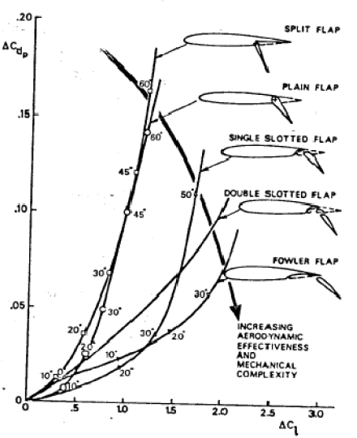
I. Introducción
Elementos hipersustentadores
Definición: Aumento del C_{L} en fases de despegue, aproximación y aterrizaje. Normalmente, también aumentan el C_{D}.
Se consigue mediante:
- El aumento de la curvatura del perfil.
- El aumento de la superficie del ala.
- Controlando la capa límite
Figura 1.1. Dispositivos hipersustentadores.

Slide 5
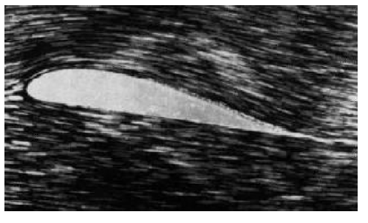
I. Introducción
Capa límite
Definición: Zona en el perfil alar dónde los efectos viscosos son importantes y existen grandes variaciones de velocidad.
Figura 1.2. Capa límite sobre perfil.

Slide 6
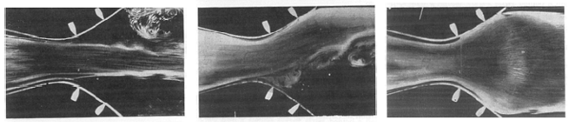
I. Introducción
Perfil soplado
Concepto: Trata del aprovechamiento del efecto de la aceleración de la capa límite, mediante una geometría que proporcione dicho efecto.
Figura 1.3. Canal convergente-divergente.

Slide 7
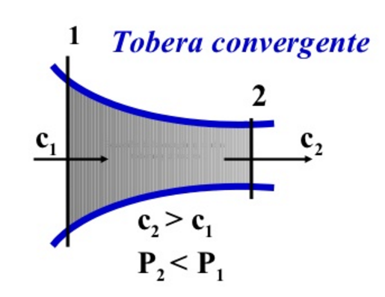
I. Introducción
Tobera convergente
Definición: Dispositivo que transforma la energía térmica y de presión de una fluido en energía cinética.
$c_{1}$– velocidad de entrada
𝑐_1 – velocidad de entrada
$c_{2}$ – velocidad de salida
𝑐_2 – velocidad de salida
$P_{1}$ – presión de entrada
𝑃_1 – presión de entrada
$P_{2}$– presión de salida
𝑃_2 – presión de salida
Figura 1.4. Tobera convergente

Slide 8
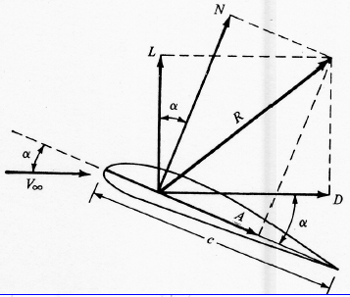



I. Introducción
Eficiencia aerodinámica
Definición: Nº adimensional que relaciona el C_{L} con el C_{D}.
$$C_{L}=\frac{L}{0.5{ ρ}_{∞} V_{∞}^{2} S}$$
$$C_{D}=\frac{D}{0.5{ ρ}_{∞} V_{∞}^{2} S}$$
L – sustentación
C_{L} – su nº adimensional
D – resistencia
C_{D} – su nº adimensional
$E=\frac{C_{L}}{C_{D}}$
Figura 1.5. Descomposición de fuerzas

Slide 9
II. Objetivos
Proyecto de investigación sobre métodos hipersustentadores en perfiles alares.
Comprobación teórica y experimental del aumento de la eficiencia aerodinámica respecto al perfil original.
Optimización de la disposición de la tobera convergente dentro del perfil.

Slide 10
III. Metodología
Preproceso
Geometría
Dominio
OpenWam®
DesignModeller ANSYS®
Mallado
Mesher ANSYS®
SolidWorks®
1D
2D
Cálculo
Fluent ANSYS®
Postproceso

Slide 11
IV. Proceso
Estudio teórico
1D
2D
Estudio experimental
3D
Elección de la geometría
Perfil NACA 63A415
Perfil con G1
Perfil optimizado
Estudio de los coeficientes aerodinámicos

Slide 12
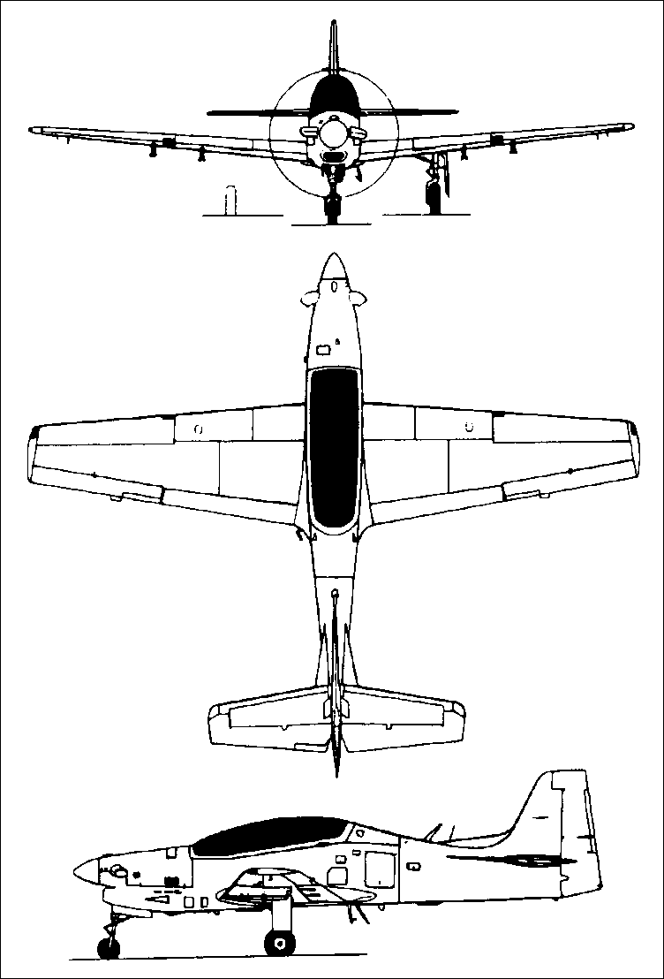
IV. Proceso
1D
Embraer Tucano – STOL
$$c→2 m$$
𝑐→2 𝑚
$$b →0.312 m$$
𝑏 →0.312 𝑚
Reducción de área
Aumento de la velocidad
3 geometrías diferentes
Tobera convergente
b
Figura 4.1. Alzado del avión.

Slide 13


IV. Proceso
1D
$$l_{T}→75\% c →1.7 m$$
$$l_{T}$$
Figura 4.2. Planta del avión.

Slide 14
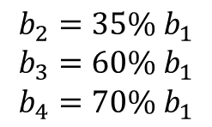

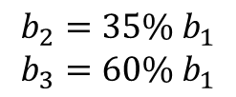
IV. Proceso
1D
$$b_{1} →\frac{1}{6} b →0.052 m$$
𝑏_1 →1/6 𝑏 →0.052 𝑚
Geometría 1
Tres reducciones
$$\begin{matrix}b_{2}=35\% b_{1} \\ b_{3}=60\% b_{1} \\ b_{4}=70\% b_{1}\end{matrix}$$
Geometría 2
Dos reducciones
$$\begin{matrix}b_{2}=35\% b_{1} \\ b_{3}=60\% b_{1}\end{matrix}$$
Geometría 3
Una reducción
$$b_{2}=65\% b_{1}$$

Slide 15
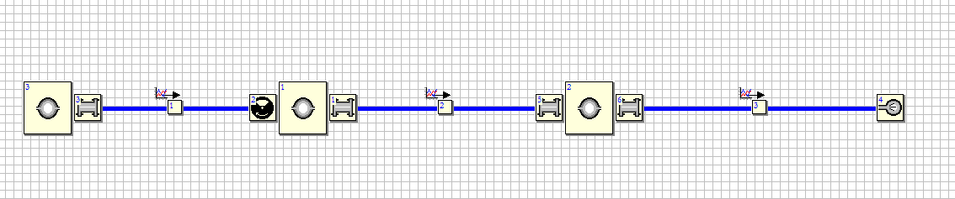
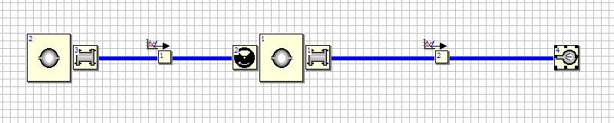
IV. Proceso
1D
Modelo en OpenWam
Figura 4.3. Geometrías 1 y 2 en OpenWam.
Figura 4.4. Geometría 3 en OpenWam.

Slide 16
IV. Proceso
1D
Elección de la geometría

Slide 17
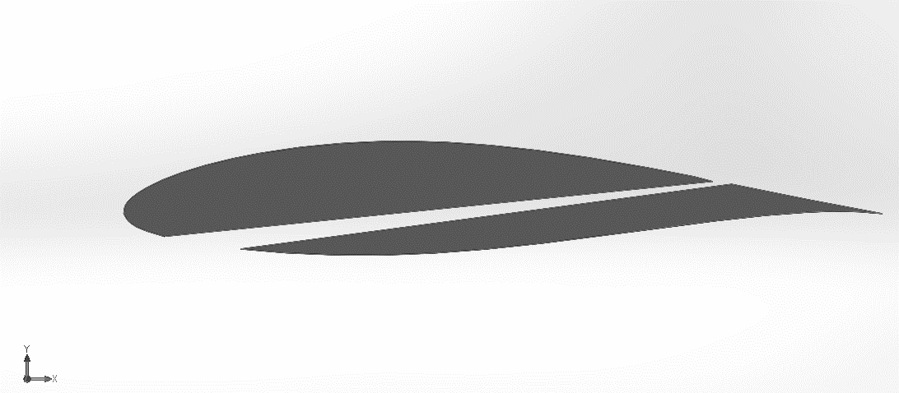
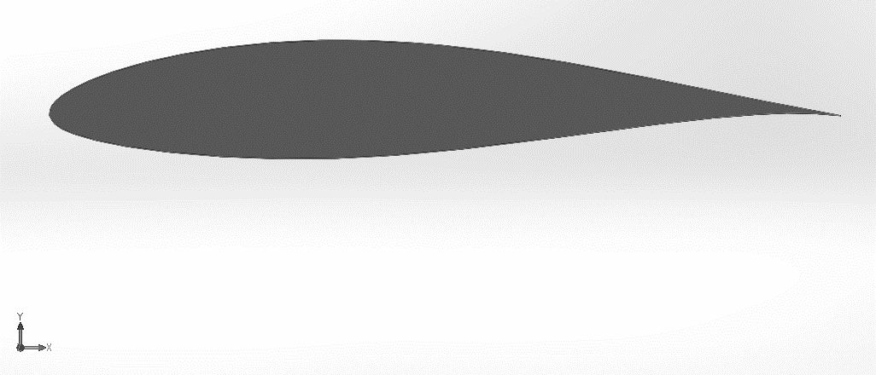
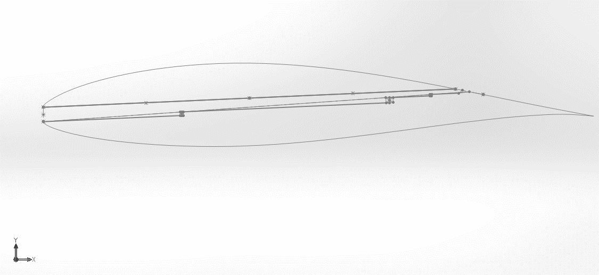
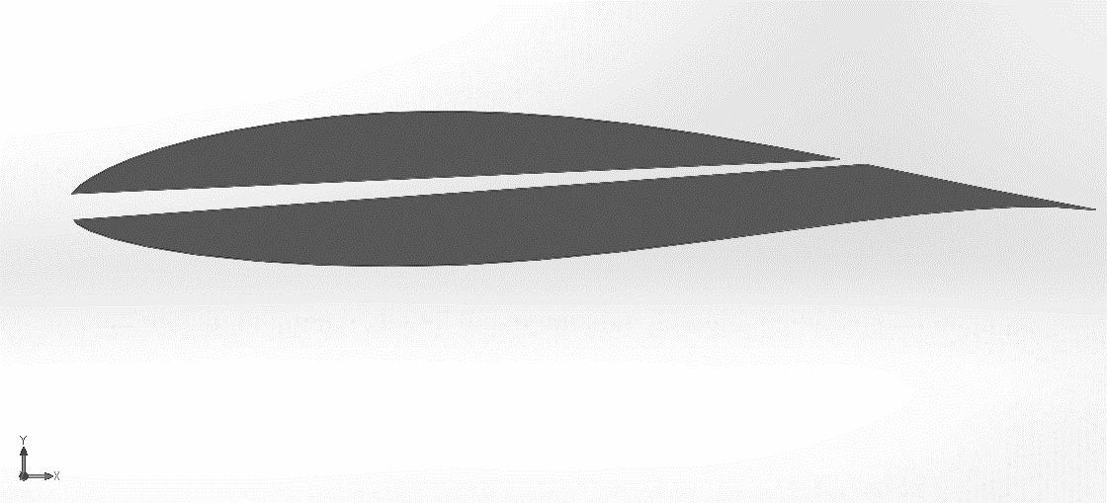
IV. Proceso
2D
Diseño del modelo
NACA 63A415
NACA 63A415 con G1
NACA 63A415 optimizado

Slide 18
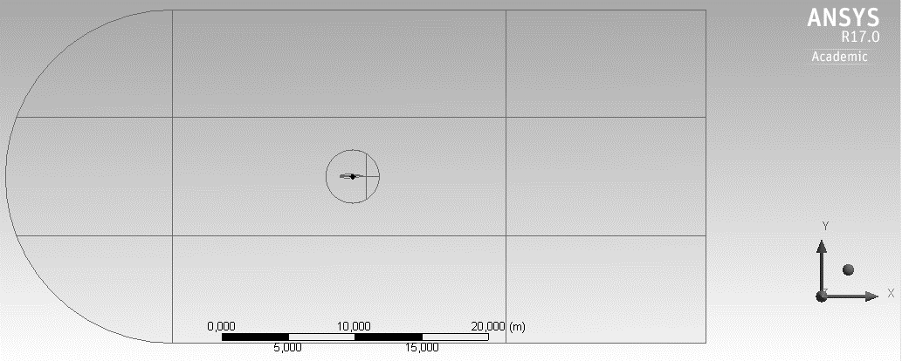
IV. Proceso
2D
Volumen de control
NACA 63A415 con G1
NACA 63A415
NACA 63A415 optimizado
1. Inlet – Velocity – 30 m/s
2. Outlet – Pressure – 0 bar
3. Farfield – Symmetry/Velocity-Inlet
4. Interior
5. Wall - Perfil

Slide 19
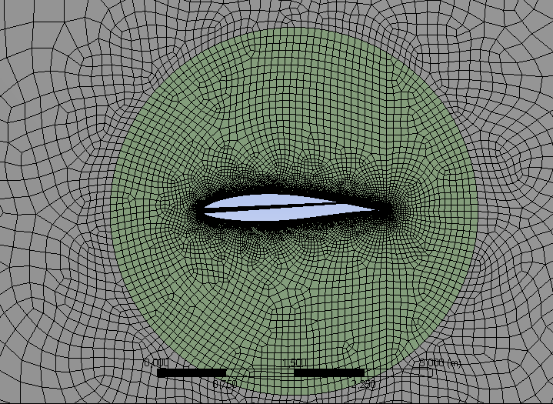
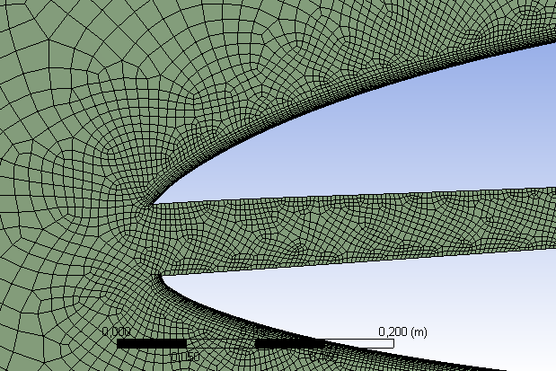
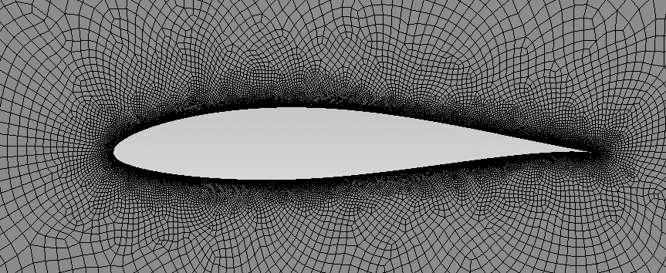
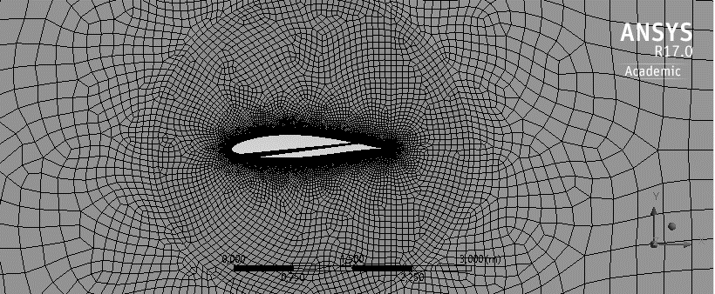
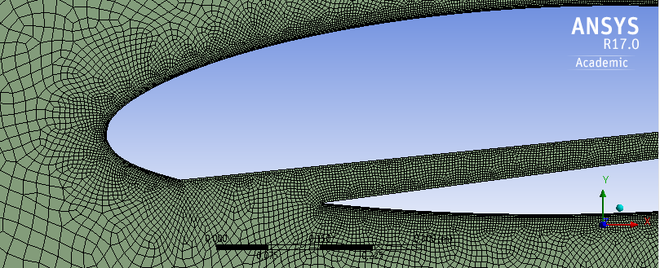
IV. Proceso
2D
Mallado del modelo
NACA 63A415
NACA 63A415 con G1
NACA 63A415 optimizado

Slide 20
IV. Proceso
2D
Hipótesis de cálculo
NACA 63A415 con G1
NACA 63A415
NACA 63A415 optimizado
Método de resolución
Modelo
Material
Basado en la presión.
Referencia de velocidad absoluta.
Tiempo constante.
Modelo 2D plano
Viscoso
K-épsilon (2 ecs)
Realizable
Mejora en el tratamiento de las condiciones de pared.
Fluido: Aire
Densidad constante.
Viscosidad constante.
Relativas al nivel del mar.

Slide 21
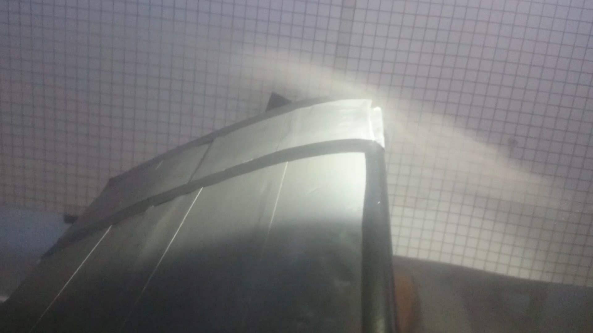
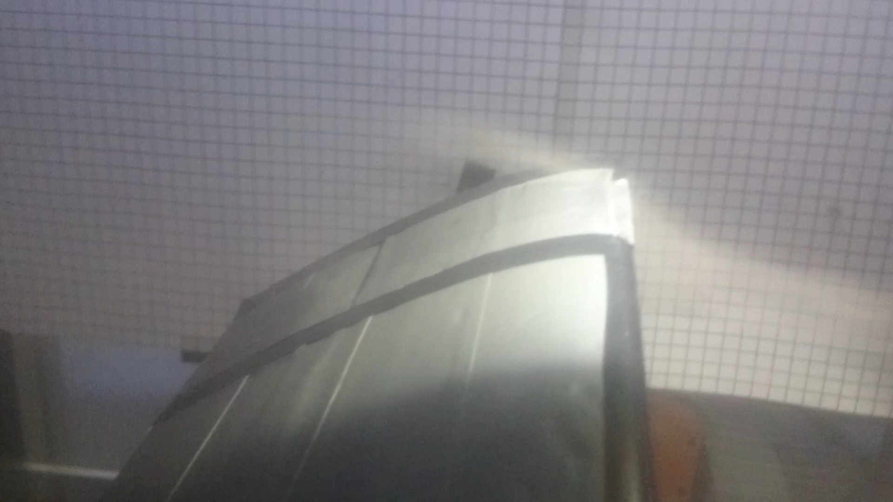
IV. Proceso
3D
Túnel de viento
NACA 2412

Slide 22
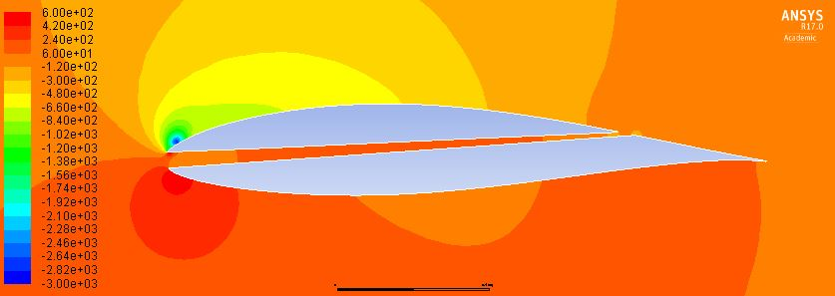
V. Resultados
2D
Coeficiente de sustentación
Eficiencia aerodinámica
Coeficiente de resistencia
Según el perfil
NACA 63A415 con G1
NACA 63A415
NACA 63A415 optimizado
No se incrementa la eficiencia aerodinámica.
La comparación entre el perfil original y el simulado en ANSYS es aceptable.
Incrementa la eficiencia aerodinámica.
Valores C_{L} y C_{D} dentro del rango.
A partir de 7º de ángulo de ataque, la solución no converge.
La disposición es buena para elevados ángulos de ataque.
Figura 5.1. Presión estática sobre perfil con G1.

Slide 23
V. Resultados
3D
Comparativa

Slide 24
VI. Conclusiones
Aprendizaje y formación en un proyecto de investigación sobre la eficiencia aerodinámica en perfiles.
Se comprueba mediante el estudio 3D la veracidad de los análisis realizados en 2D.
Se verifican las hipótesis iniciales.
El perfil con el canal optimizado mejora la eficiencia aerodinámica para ángulos de ataque elevados (fase de despegue).

Slide 25
VII. Presupuesto
Coste total del proyecto
Coste total
 | Importe (€)
Información y teoría | 400
Diseño | 854.8
Fabricación | 130
Análisis CFD | 3719.2
Estudio experimental | 350
Análisis de resultados | 1200
Realización de la memoria | 2050
Material | 170
TOTAL | 8874

Slide 26
¡Muchas gracias por su atención!

